Slide 1
定例報告用資料
情報学群 学士4年 長﨑雅季

Slide 2
7/30
Matching と MAの構成
ステージごとのパケットフォーマット
ベンチマーク：？(FIRプログラム：松坂さん)

Slide 3
8/5
DDPはFIR専用
FIRモデルのPSから考える
  PS → パケットフォーマット → パイプライン
  FIRプログラム:松坂
  命令はなるべく同じになるように

Slide 4
FIR・DDPプログラム
入力
入力
1つのdestとする
入力パケット：genが0から1つずつ増加
0
0
0
0
0
0
0
0
0
0
0
0
copy
copy
copy
copy
copy
copy
copy
copy
copy
copy
copy
copy
mul
b₀
mul
b₁
b₂
b₃
b₄
b₅
b₆
b₇
b₈
b₉
b₁₀
b₁₁
b₁₂
b₁₃
mul
mul
mul
mul
mul
mul
mul
mul
mul
mul
mul
mul
1
1
1
1
1
1
1
1
1
1
1
1
1
1
Lshift
Lshift
Lshift
Lshift
Lshift
Lshift
Lshift
Lshift
Lshift
Lshift
Lshift
Lshift
Lshift
Lshift
①
入力
16b’0
①
入力
16b’0
①
入力
16b’0
①
入力
16b’0
①
入力
16b’0
①
入力
16b’0
①
入力
16b’0
①
入力
16b’0
①
入力
16b’0
①
入力
16b’0
①
入力
16b’0
①
入力
16b’0
①
入力
16b’0
add
add
add
add
add
add
add
add
add
add
add
add
add
addgen
1
1
1
1
1
1
1
1
1
1
1
1
addgen
addgen
addgen
addgen
addgen
addgen
addgen
addgen
addgen
addgen
addgen
addgen
②～
②～
②～
②～
②～
②～
②～
②～
②～
②～
②～
②～
出力
Notes:
2つのデータを1つのdestとして見る
しかし、１つめのパケットはaddgen

Slide 5
FIR・DDPプログラム(SuperScalar版)
入力
入力パケット：genが0から1つずつ増加
ここの処理は同時に行う
0
0
0
0
0
0
copy
copy
copy
copy
copy
copy
b_{0,1}
b_{2,3}
b_{4,5}
b_{6,7}
b_{8,9}
b_{10,11}
b₁₂
b₁₃
mul
mul
mul
mul
mul
mul
mul
mul
1
1
1
1
1
1
1
1
Lshift
Lshift
Lshift
Lshift
Lshift
Lshift
Lshift
Lshift
①
入力
16b’0
①
入力
16b’0
①
入力
16b’0
①
入力
16b’0
①
入力
16b’0
①
入力
16b’0
①
入力
16b’0
①
定数
16b’0
add
add
add
add
add
add
add
add
1
1
1
1
1
1
1
addgen
addgen
addgen
addgen
addgen
addgen
addgen
addgen
出力
②～
②～
②～
②～
②～
②～
②～

Slide 6
9/3
dest共有化によるOPCの相違
  フラグを立てた場合の長所と短所の比較
  プログラムの実行時間
  コード量
  回路規模の増加量
再結合時のdest問題
  FIR専用ではないプログラム作成
    メモリを用いた解決方法
    バッファを用いた解決方法
    プログラムによる解決方法
Notes:
OPCを2倍にする方針
通常のSSについてSTMとLDMについて調べる

Slide 7
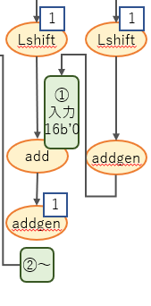
FIR・DDPプログラム
destを共有しているため、一部OPCが違う部分がある
MFを2bitに拡張し、左右同じ命令を行う
PSで計算の有効化フラグを追加
1
1
Lshift
Lshift
①
入力
16b’0
①
定数
16b’0
add
add
1.MF2bit拡張
1
1
1
1
Lshift
Lshift
addgen
addgen
②～
①
入力
16b’0
①
入力
16b’0
OPCが違うため
このままでは計算できない
2.有効化フラグ
add
add
1
1
addgen
addgen
②～
Notes:
1の場合、仕組みはこれまでと同じであるため、基本的な設計は生かせるが、MMRAM、MMCAMどちらにも相応の変更点が存在する
2の場合、仕組みは1よりも単純化することが出来るが、MMCAMでのマッチング問題が発生する可能性
フラグを立てた場合の長所と短所の比較
１．プログラムの実行時間
２．コード量
３．回路規模の増加量
余談:汎用化させる場合はどちらも使用しなければ実現は難しい

Slide 8
FIR・DDPプログラム
プログラムの実行時間
  どちらの手法でも同等
    実行時間については遅延素子に依存するため
コード量
  MF2bit : MMCAM, MMRAM, B_Stageにおいて変更有
    MMCAM: AM部にcase文を追加(+145行)
    MMRAM: MERGE部がMFに対応するため2つから4つに増加(+13行)
    B_Stage : MFを2bitに変更(+1行)
  有効化フラグ : PS, FPにおいて変更有
    PS : PSDataを17bitから19bitに増加(有効化フラグ2bit)
    FP : ALUにcase文を追加(+295行)
Notes:
注意:プログラムの実行時間に関しては推定であり、実際に動作させていないため本当に同等になるかは不明
PS内のコード量

Slide 9
回路規模
MF_2bitよりも有効化フラグの方が規模が小さい
  LUTについては500個も小さい
 | LUT | Registers | Block RAM
提案1:MF_2bit | 2802 | 1938 | 3.5
提案2:有効化フラグ | 2300 | 1936 | 3
元コード:長崎DDP_16bit | 2019 | 1722 | 2.5
参考:松坂DDP_32bit | 3158 | 1914 | 2.5
Notes:
※提案回路についてはテスト用として作成しており、動作確認等はされていないため、正しく動作するのかは不明
参考にしている松坂DDPよりも小さくなっているのはインプリメンテーションをvivadoに任せているためと推察される

Slide 10
回路規模
F7 Muxes
  専用のハードウェアマルチプレクサ
  リソースの節約に貢献
 | LUTs | Registers | F7 Muxes | Slice | LUT as Logic | Block RAM Tile | DSPs | Bonded IOB
提案1: MF2bit | 2802 | 1938 | 32 | 1057 | 2802 | 3.5 | 4 | 118
提案2:有効化フラグ | 2300 | 1936 | 9 | 897 | 2300 | 3 | 1 | 117
元コード: 長崎DDP_16bit | 2019 | 1722 | 17 | 778 | 2019 | 2.5 | 1 | 81
参考:松坂DDP_32bit | 3158 | 1914 |  | 1106 | 3158 | 2.5 | 4 | 113

Slide 11
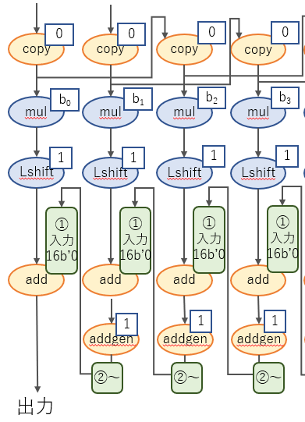
FIR・DDPプログラム
PS
  Dest,LR2,COPY,OPCは共有
  BRを2bitに拡張
  Destを同じ値にしているため、
  ADDでの結合が出来ない
Destの値が違うため片方は計算不可
data0
data1
Notes:
BRだけ2bitに拡張したのは、「片方だけ巡回して、もう片方は巡回を抜ける」を実現するため(しかし、FIRプログラムでは抜ける場所は1カ所しかないため1bitで構成しても大丈夫そう？)
対応表についてはROMで作成予定
FIR専用ではないプログラム作成
バッファを用いることで少しでも遅延時間の短縮を図る
リングバッファとリオーダバッファを用いた方法は実装方法が思いついていないので提案だけ

Slide 12
再結合時のdest問題
メモリを用いた解決方法
  MMCAM内で「対応表」を実装
    メモリが大きくなる
    動作速度の低下の懸念
バッファを用いた解決方法
  リングバッファを用いる？
  リオーダバッファの考え方を用いる？
    どちらも具体的な実装案なし
プログラムによる解決方法
  NOP命令等を入れる
    1タップ当たりの命令数が5命令から6命令に増加
Notes:
メリット
メモリ:保持できる情報が大きくなる
バッファ:動作速度の低下を招く可能性が低い
プログラム:実装が容易
デメリット
メモリ:アクセスする必要があるため動作速度の低下を招く
バッファ:非同期の場合はポインタの扱いが特殊になる
プログラム:命令数が増加する可能性が高い→全体の動作速度が低下する
MFを少ないほうに振り分ける

Slide 13
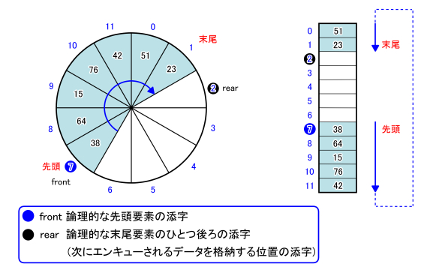
リングバッファ
先端と終端が理論的に連結されたバッファ(FIFO)
  循環的に利用できる
  常に一定数のデータを蓄える用途に使用
仕組み
  正規化により一定の範囲に限定
    直線状にバッファの両端を理論的に結合
    バッファサイズNの２の冪に切り上げ
    N-1とのビットの論理積を求める
    バッファの端に到達判定は条件分岐

Slide 14
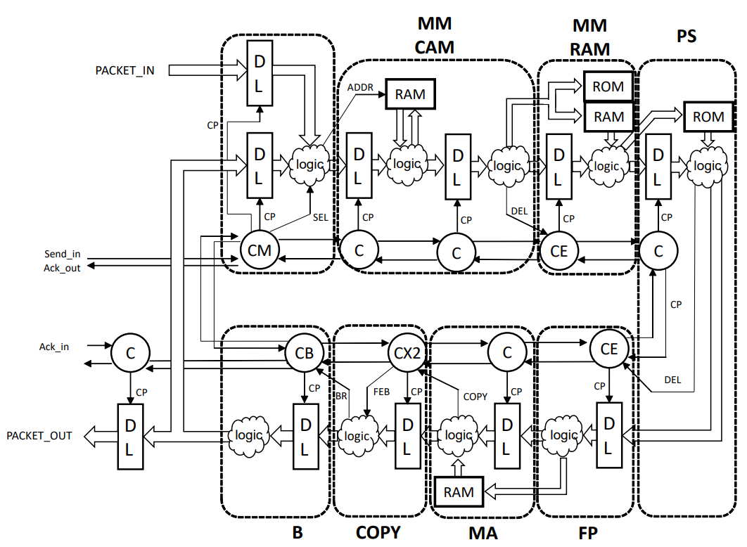
リングバッファを用いた解決法
リングバッファ
MMCAMとMMRAMの間に設置
  C_FIFOを用いて制御

Slide 15
9/17
OPC問題
  OPCを2倍にすることで解決
再結合時のdest問題
  メモリを使用した「対応表」の作成
  作成手順
    Static(コンパイル時)に格納される対応表の作成
    格納される際のアルゴリズムの構築
SuperScalarに対応したDDPの構成の検討
従来SuperScalarでのSTMとLDMを調査

Slide 16
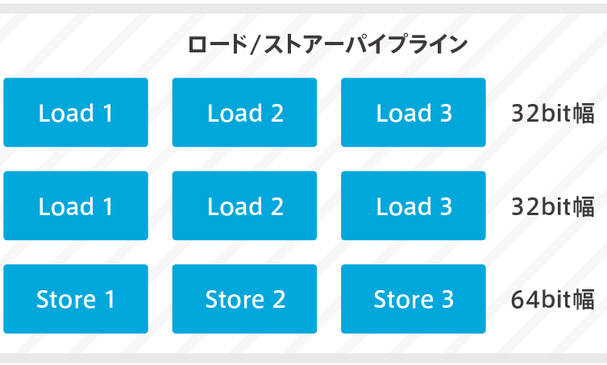
Cortex-M7
ロード命令
  ロード命令を2つ同時に実行
  64bitの1つのロード命令
  ロード命令+ALU演算命令
ストア命令
  条件がそろえば並列実行可能
    ストア命令+ALU演算命令
    ストア命令+ロード命令
Notes:
ストア命令でALU演算が行えるのはおそらく、ロード命令でロードする部分だけ指定ができるため、必要でなくても強制的にストアするためだと考えられる
また、ロード命令も同様の考え方だと考えられる
どちらの命令も実行パイプラインは2ウェイである

Slide 17
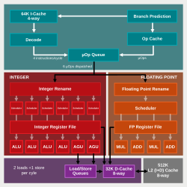
Ryzen
ロード命令
  2loads
ストア命令
  1store

Slide 18
従来SuperScalarでのSTMとLDM(1/2)
ロード命令は２つに分割可能だが、ストア命令は１つだけ
  ロード命令
    チャネルが２本あるため32bitの2命令を同時に処理可能
  ストア命令
    チャネルが1本だけのため64bitの1命令を処理可能
  チャネル数が違うのはメモリへの書き込み競合を防ぐため
  ストア命令を同時に行うと、以下の問題が発生する
    アドレス生成ユニット(AGU)の衝突
    ライトバッファ(STB)へのアクセス衝突
    キャッシュへのアクセスポートの衝突
  DDPでは以上のような問題は発生しにくいが、
  チャネルを増やした場合のアドレス衝突判定回路を組み込む必要あり
Notes:
肝心なのはチャネル数
ロード命令は元データを変化させることはないため、競合のリスクが低く、並列化しやすい
ストア命令はデータを書き換えてしまうため、同時に書き換えるとデータが破壊させる危険性をはらんでいる
アドレス生成ユニットの衝突 :ストア命令を実行するためにはAGUで書き込み先アドレスを計算する必要があるが、Cortex-M7はAGUが1つしかないため同時に命令を出すと計算機が足りないため順番待ちが発生する
ライトバッファへのアクセス衝突 :STBの書き込み口は1つしかないため
キャッシュへのアクセスポートの衝突 :データキャッシュの書き込みポートが1つしかないため

Slide 19
従来SuperScalarでのSTMとLDM(2/2)
ロード命令 + ストア命令の実行順序
  基本的にはプログラムに従う
  同じアドレスの場合はストア命令が優先

Slide 20
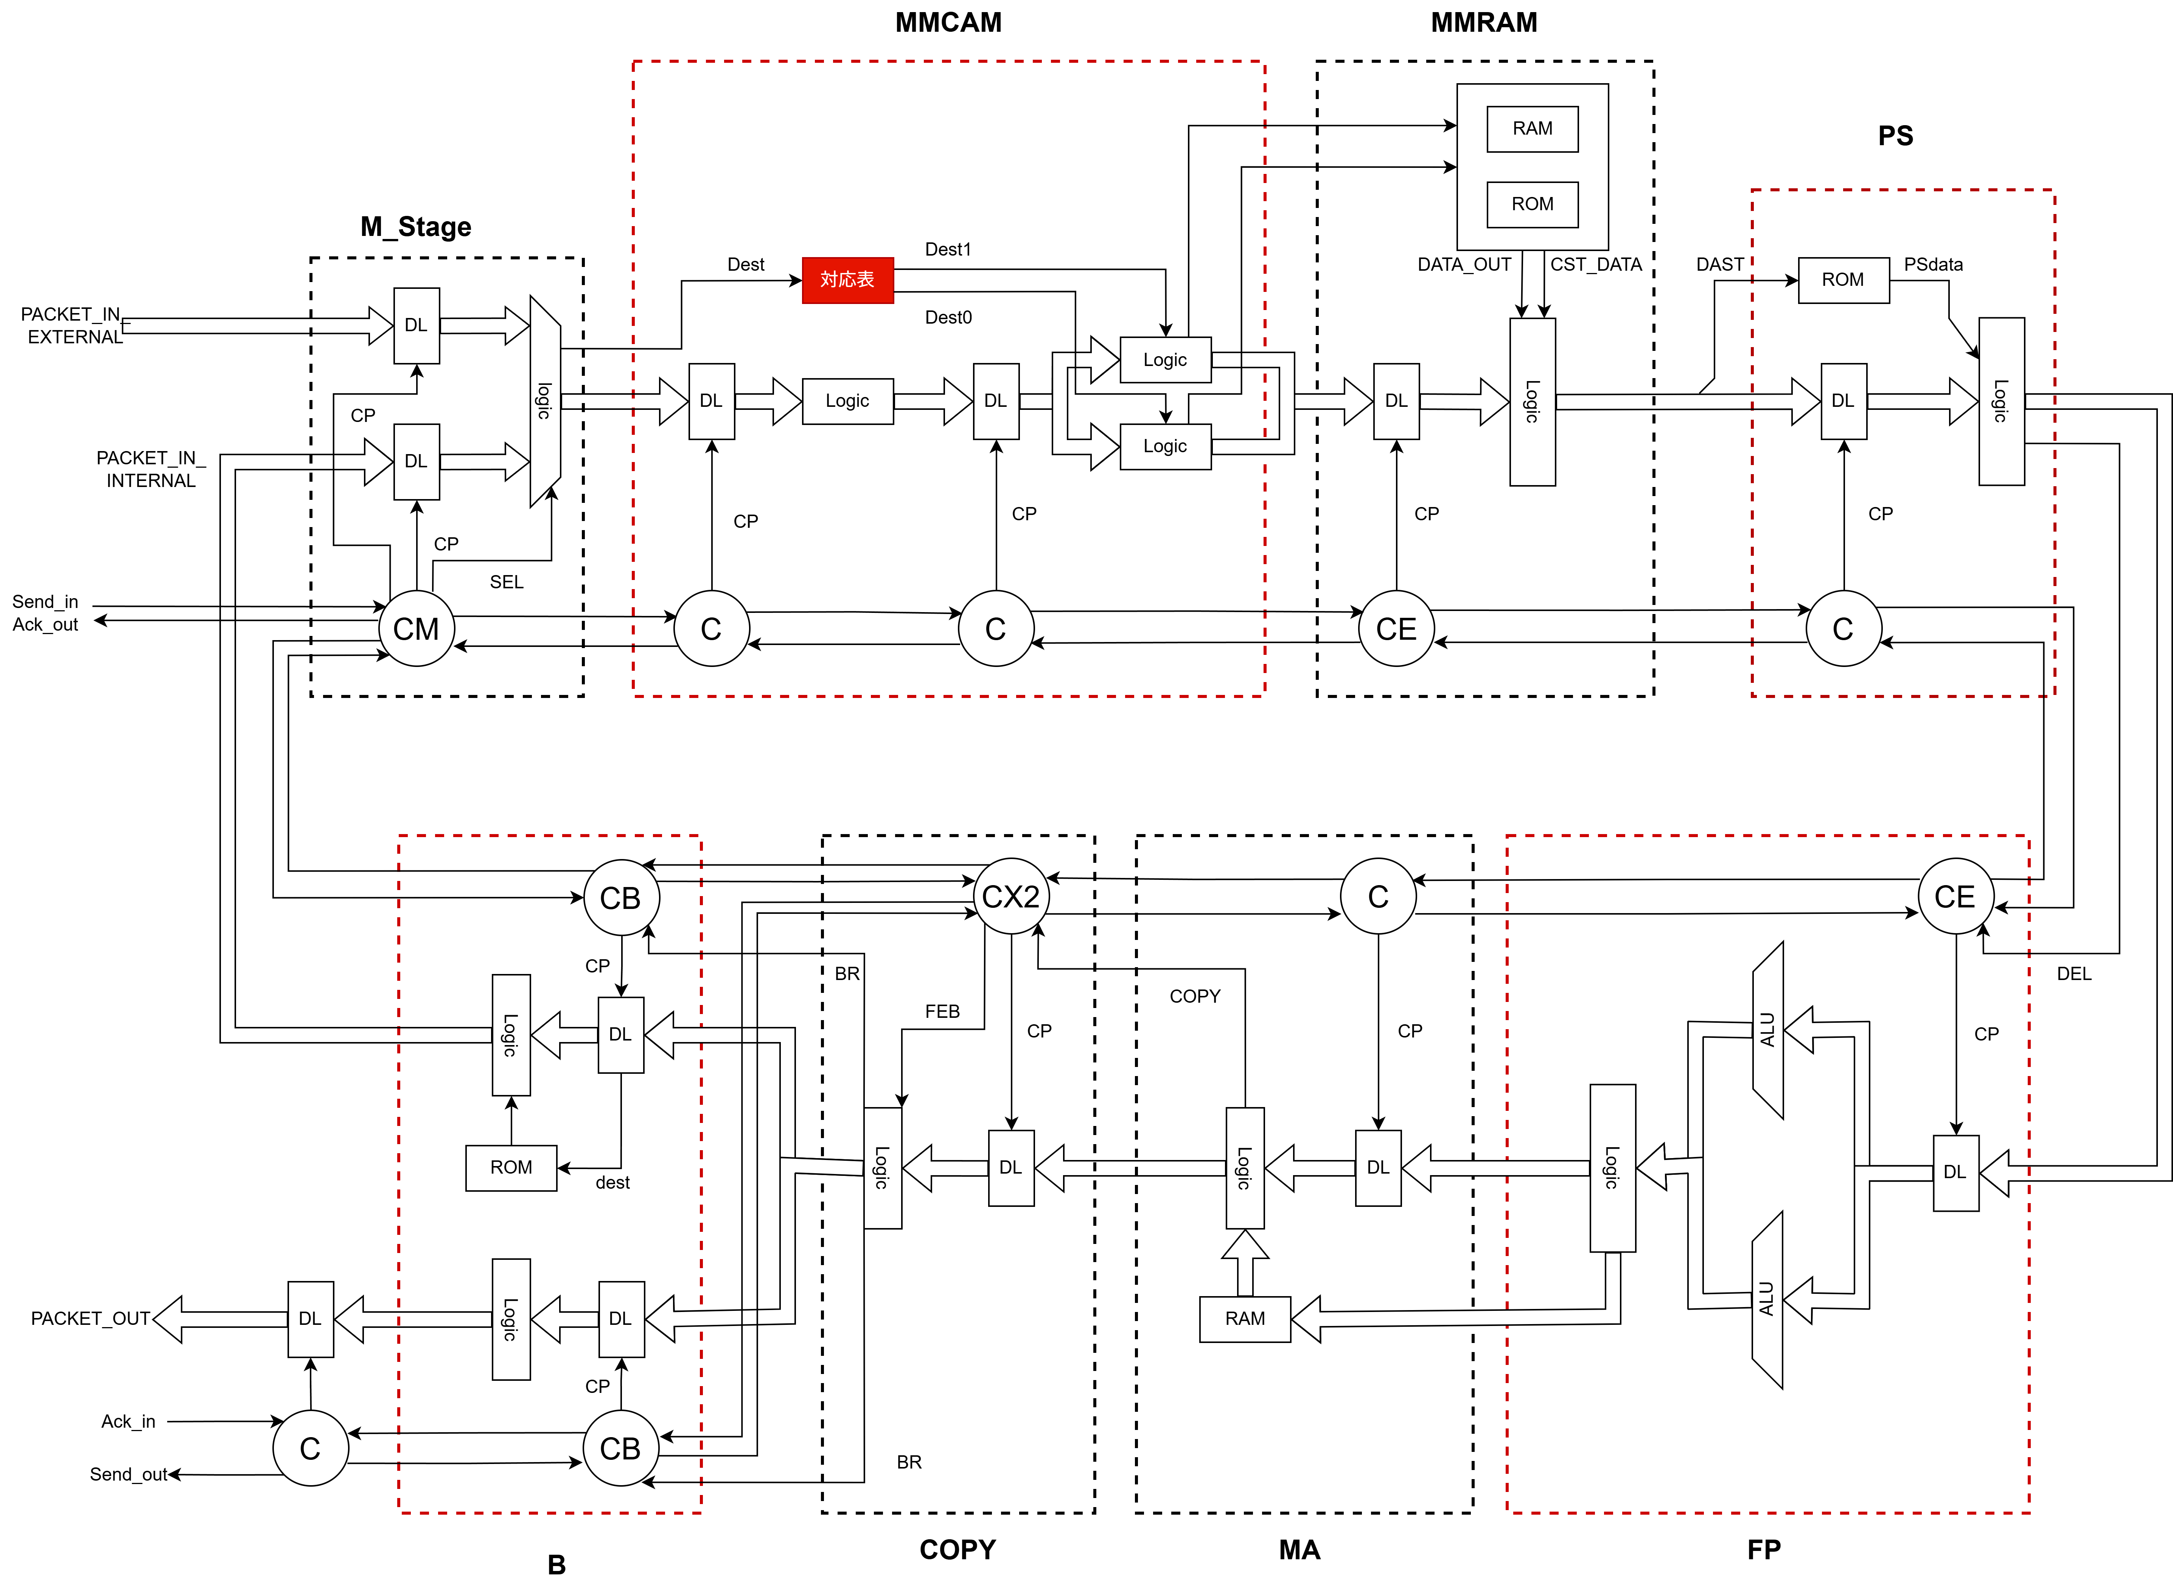
SuperScalarに対応したDDPの構成(1/3)

Slide 21
SuperScalarに対応したDDPの構成(2/3)
変更点
MMCAM
  対応表を追加し、32bitのData部を上下16bitに分割可能
  上下16bitに伴いENTRY等を2つに増加
MMRAM
  メモリを2ポートに変更
  MERGE部を2つから4つに変更
PS
  OPCを6bitから12bitに変更
  BRを1bitから2bitに変更
FP
  ALUを2つに増設し、OPCに対応

Slide 22
SuperScalarに対応したDDPの構成(3/3)
変更点
MA
  RAMを1ポートから2ポートに変更
B
  循環するパケットと出力パケットの操作を分離
    片方が循環、片方が出力でも対応可能な状態にする為
  CBを1つから2つに増設
    C素子についてはCEに変更する方がいいかも？

Slide 23
SuperScalarに対応したDDPの構成(3/3)
問題点
MMCAMでのDEL信号
  MAまで分割してしまうとDEL信号が2bitになる
B_Stage
  前段のCOPYからAckとSendの遷移先が2つ
    このままではファントムトークンの可能性やデータの衝突が考えられる

